Slide 2
دانشکده فنی مهندسی
مهندسی عمران گرایش مدیریت و مهندسی منابع آب
ساخت مدل مفهومی در Modflow
پدید آورنده:
استاد:
تیر 1400

Slide 3
مدل مفهومی
مدل مفهومی یک نمایش از سیستم است که توسط ترکیبی از مفاهیمی است که برای کمک به درک، فهم، یا شبیه سازی یک موضوع استفاده می‌شود. بعضی از مدل ها اجسام فیزیکی هستند؛ برای نمونه، یک مدل اسباب‌بازی که جمع شده و ممکن است مانند شئی که نمایش می‌دهد عمل کند. وقتی یک سازه را به همراه ابعاد آن بطور شماتیک نشان می دهیم در واقع مدل مفهومی تحقیق را به نمایش درآورده ایم. اگر محقق در تحقیق خود با بیش از یک متغییر همراه باشد مدل مفهومی باید نشان دهنده روابط بین متغییرها، جهت آنها و در حدامکان، مثبت یا منفی بودن رابطه باشد.مدل مفهومی تحقیق از دل بررسی مبانی نظری استخراج می گردد.در ادامه با ساخت یک مدل مفهومی در محیط GMS آشنا می شویم.تعیین مرزآبخوان یا مرز محدوده مطالعاتی،توزیع پارامتر های هیدرولوژیکی اعم از چاه های بهره برداری،وضعیت تخلیه و تغذیه رودخانه،ضخامت لایه اشباع،هدایت هیدرولیکی و... مجموعه ای از اطلاعات مدل مفهومی ما را نشان خواهد داد در واقع با ساخت مدل مفهومی دیدی ابتدایی از مدلسازی آبخوان پیدا خواهیم کرد.

Slide 4
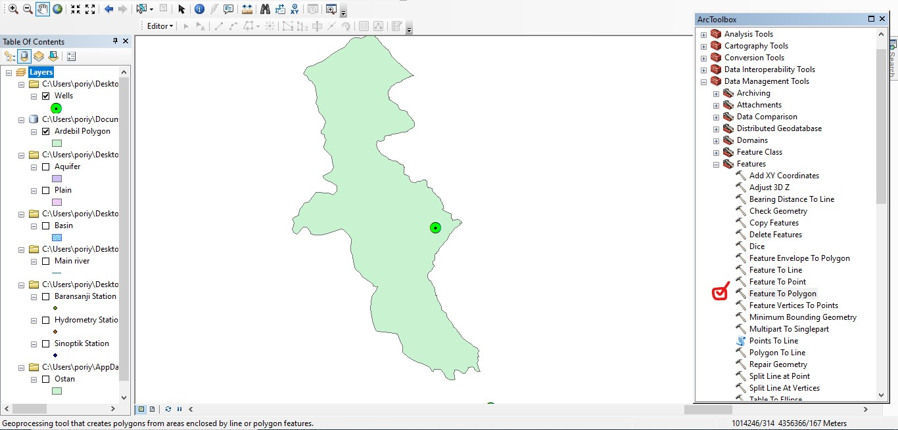
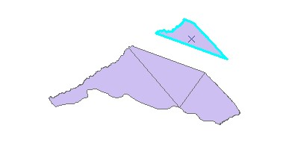
ایجاد منطقه مطالعاتی
در ابتدای کار برای اینکه حوزه مورد نظر خود را تعیین کنیم باید از فایل های موجود استفاده کرده وسپس آنرا ادیت کنیم به همین منظور بر روی گزینه Edit کلیک کرده و مناطقی را که فاقد داده های آماری میباشند با استفاده از گزینه Cut Polygons Tools، از لایه حذف میکنیم.همچنین میتوان با استفاده از ابزار های موجود در Arctoolbox لایه ابتدایی را به لایه پولیگونی تبدیل کنیم.

